Slide 1
PLAN NACIONAL DE INVERSIONES
2018-2022
COMISIÓN DE SALUD
Subsecretaría de Redes Asistenciales
Junio 2019

Slide 2
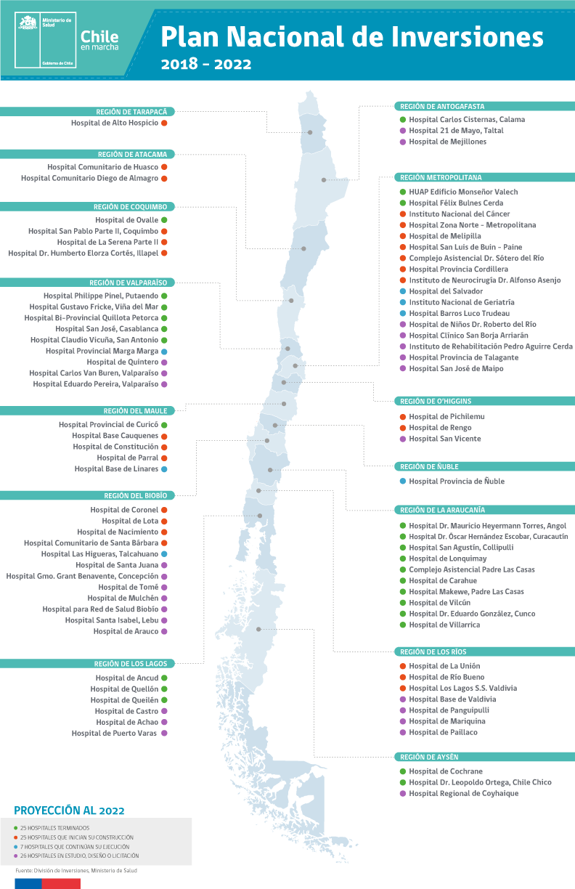
›› PLAN NACIONAL DE INVERSIONES 2018-2022: HOSPITALES
25
Hospitales
terminados
25
Hospitales en
construcción
25
Hospitales en diseño o licitación

Slide 3
›› 25 HOSPITALES TERMINADOS A MARZO 2022 | Plan Nacional de Inversiones
1
Hospital de Calama
Hospital de Ovalle
Hospital Philippe Pinel
Hospital Gustavo Fricke (Etapa I)
Hospital Quillota-Petorca
Hospital de Casablanca
Hospital Claudio Vicuña
Hospital Félix Bulnes
HUAP (Etapa I): Terminado
10
Hospital de Curicó
Hospital de Curacautín
Hospital de Angol
Hospital de Lonquimay
Hospital de Collipulli
Hospital de Cunco
Hospital Makewe
Hospital de Carahue
Hospital de Padre Las Casas
19
Hospital de Villarrica
Hospital de Vilcún
Hospital de Quellón
Hospital de Ancud
Hospital de Queilén
Hospital de Chile Chico
Hospital de Cochrane
2
11
20
3
12
21
4
13
22
5
14
23
6
15
24
7
16
25
8
17
9
18
1
2
3
8
4
9
5
18
7
6
10
11
19
14
13
20
12
15
16
24
25
17
21
22
23

Slide 4
›› 25 HOSPITALES EN CONSTRUCCIÓN A MARZO 2022| Plan de Inversiones
1
Hospital de Alto Hospicio
Hospital Diego de Almagro
Hospital de Huasco
Hospital de Illapel
Hospital de Coquimbo
Hospital de La Serena
Hospital Zona Norte Metropolitana
Instituto Nacional de Cáncer
Instituto Nacional de Neurocirugía
10
Hospital de Melipilla
Hospital Provincia Cordillera
Hospital Sótero del Río
Hospital Buin-Paine
Hospital de Rengo
Hospital de Pichilemu
Hospital de Cauquenes
Hospital de Constitución
Hospital de Parral
19
Hosp. Santa Bárbara
Hospital Nacimiento
Hospital de Coronel
Hospital de Lota
Hospital de La Unión
Hospital Río Bueno
Hospital de Los Lagos
2
11
20
3
12
21
4
13
22
5
14
23
6
15
24
7
16
25
8
17
9
18
1
2
8
9
3
11
15
4
10
5
6
7
13
17
12
16
18
14
19
20
21
24
22
23
25
26

Slide 5
›› 25 HOSPITALES DISEÑO O LICITACIÓN A MARZO 2022| Plan de Inversiones
1
Hospital 21 de Mayo de Tal Tal
Hospital de Mejillones
Hospital de Quintero
Hospital Carlos Van Buren
Hospital Eduardo Pereira
Hospital Roberto del Río
Hospital San Borja Arriarán
Instituto de Rehabilitación PAC
Hospital Provincia de Talagante
10
Hospital de San Vicente
Hospital de Santa Juana
Hospital Guillermo Grant Benavente
Hospital de Tomé
Hospital de Mulchén
Hospital de Biobío
Hospital Santa Isabel de Lebu
Hospital de Arauco
Hospital Base Valdivia
19
Hospital de Panguipulli
Hospital de Mariquina
Hospital de Paillaco
Hospital de Puerto Varas
Hospital de Castro
Hospital de Achao
Hospital de Coyhaique
San Jose de Maipo
2
11
20
3
12
21
4
13
22
5
14
23
6
15
24
7
16
25
8
17
26
9
18
1
2
26
8
3
6
10
9
4
7
5
11
15
13
12
19
16
14
20
25
17
18
22
21
23
24

Slide 6
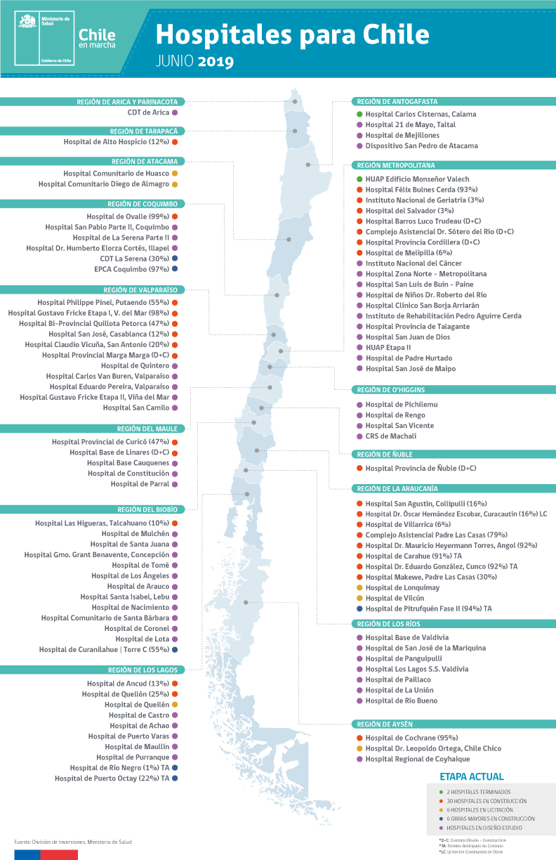
›› PLAN NACIONAL HOSPITALES| Situación a Junio 2019
2
Hospitales terminados
30
Hospitales en construcción
6
Hospitales en licitación

Slide 7
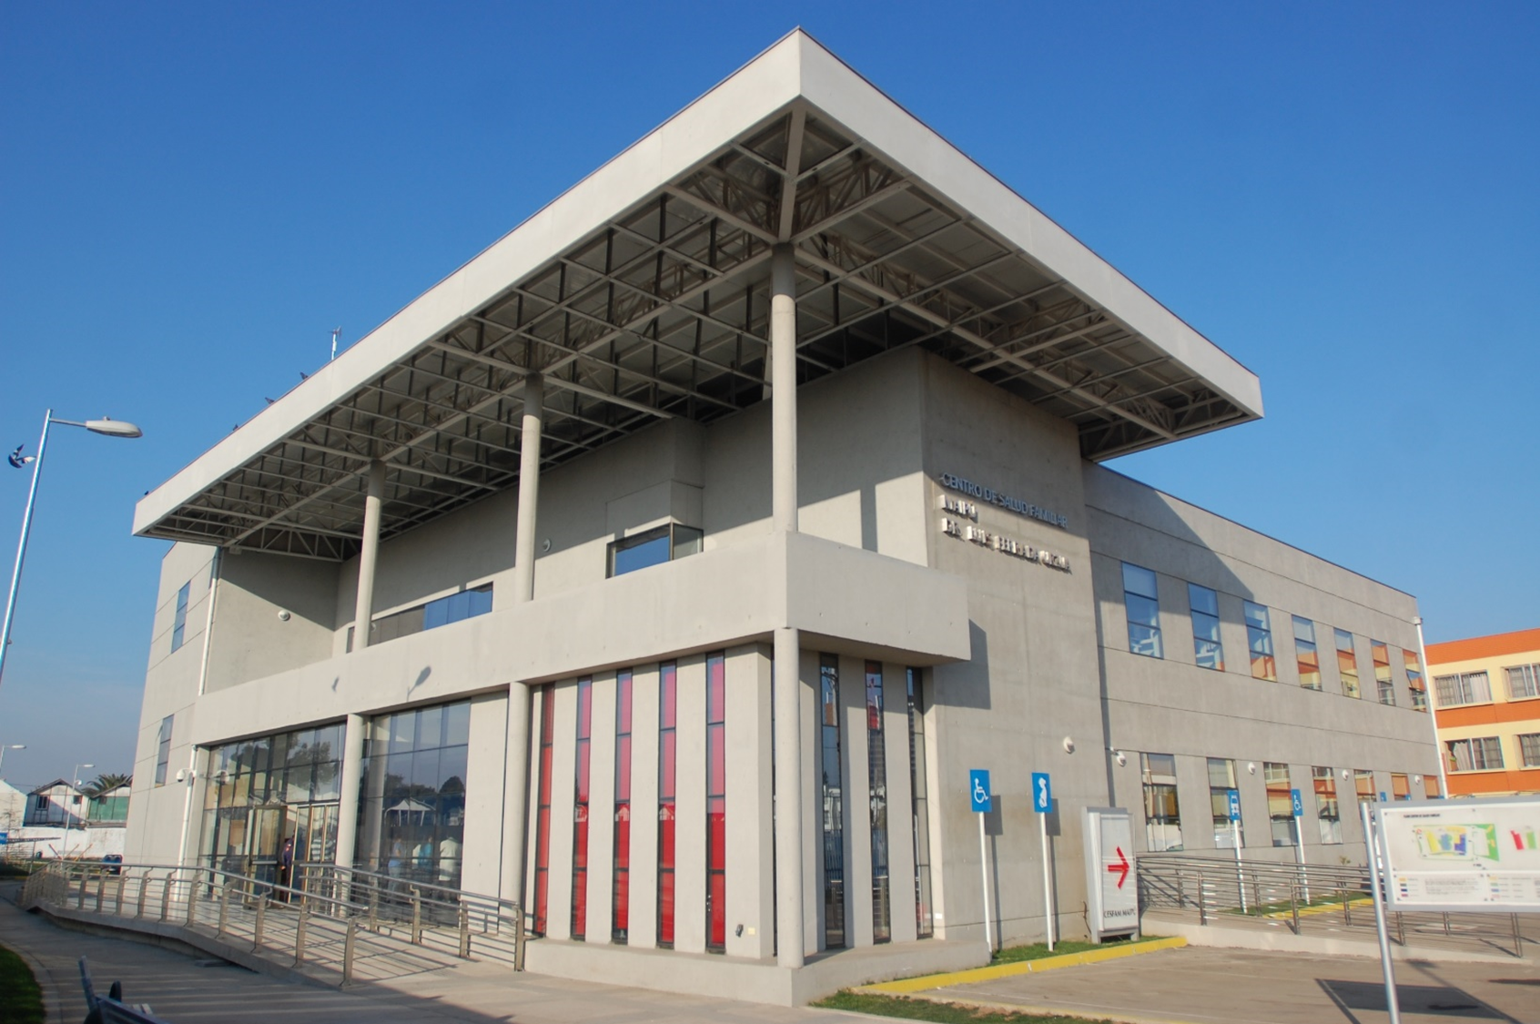
›› PLAN NACIONAL DE INVERSIONES 2018-2022: APS
120
APS terminados
40
APS en construcción
40
APS en diseño, licitación o estudio

Slide 8
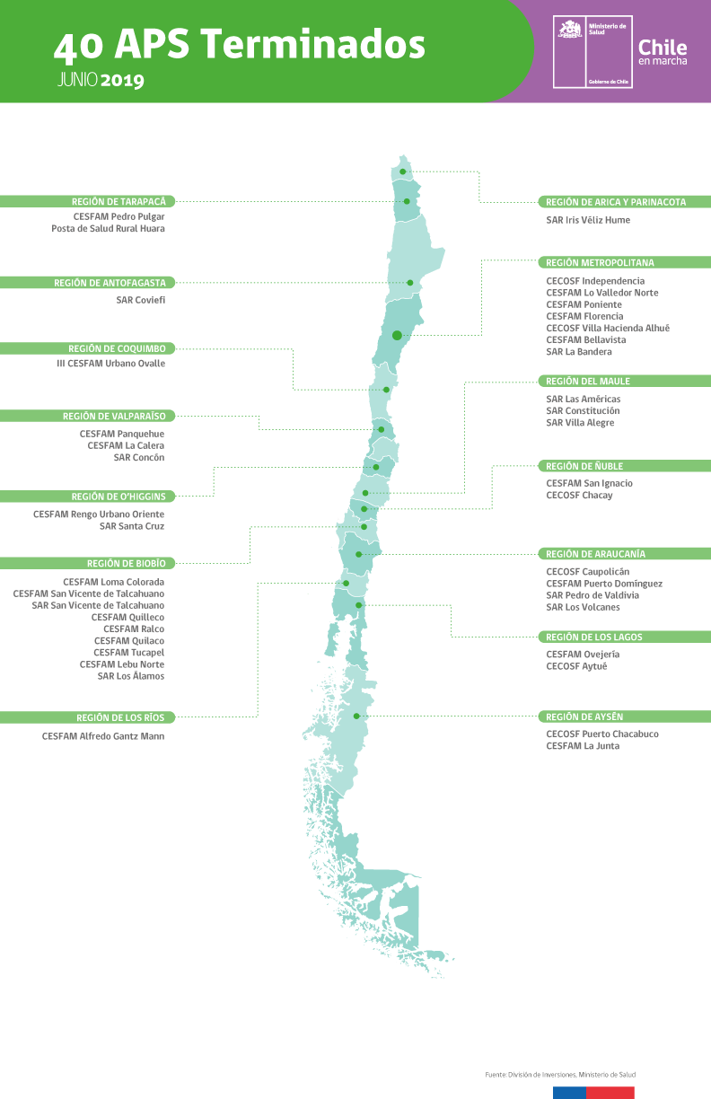
›› PLAN NACIONAL APS| Situación a Junio 2019
40
APS terminados

Slide 9
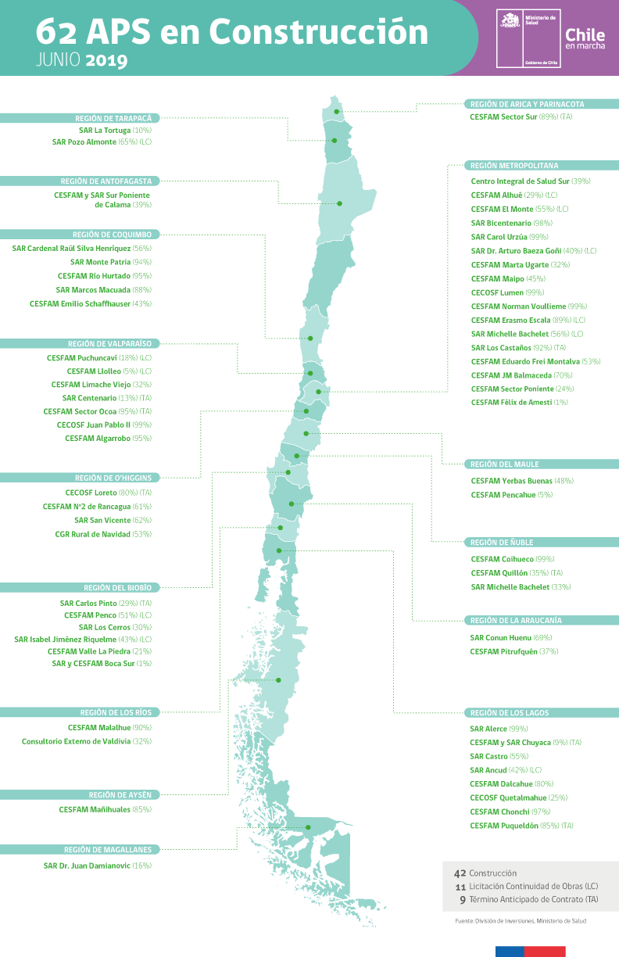
›› PLAN NACIONAL APS| Situación a Junio 2019
62
APS en construcción
APS
en licitación
27

Slide 10
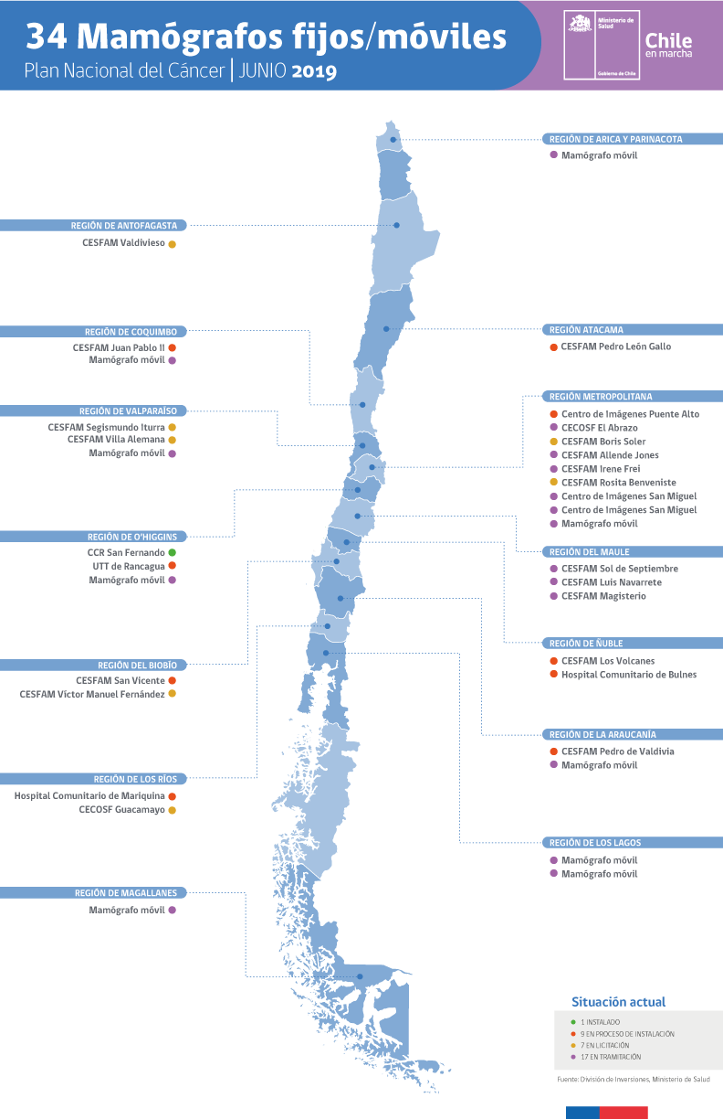
›› MAMOGRAFOS| Situación a Junio 2019
1
INSTALADO
9
EN PROCESO DE INSTALACIÓN
7
7
EN LICITACIÓN
17
EN TRAMITACIÓN
14

Slide 11
›› EJECUCIÓN PRESUPUESTARIA| Situación a Junio 2019
 | Ley de Ppto. | Modificación Ley | Ppto. Vigente
Ley 2014 | 274.548.673 |  | 281.138.141
Ley 2015 | 528.813.287 |  | 478.813.287
Ley 2016 | 497.824.800 |  | 382.383.657
Ley 2017 | 349.316.570 | 353.150.122 | 368.293.373
Ley 2018 | 439.600.285 | 35.000.000 | 404.600.285
Ley 2019 | 462.023.481 | 48.308.484 | 510.331.965
27%
EJECUCION A
MAYO 2019
Presupuesto 2019 es un 26% mayor que el de 2018 y 39% superior al de 2017

Slide 12
HOSPITAL ZONA NORTE-METROPOLITANA
Servicio de Salud Metropolitano Norte
Etapa actual: Estudio Preinversional
Complejidad: Alta Complejidad con Alta Resolutividad
Superficie Proyecto m2: 70,000 aprox
Inversión Aprox: 202 MMUSD
Población beneficiaria: 800.000
Dotación de Camas proyectada: 368
Dotación de Camas actual: 0
N° de Pabellón: 14
N° de Box Consultas: 29
N° de urgencias: 17

Slide 13
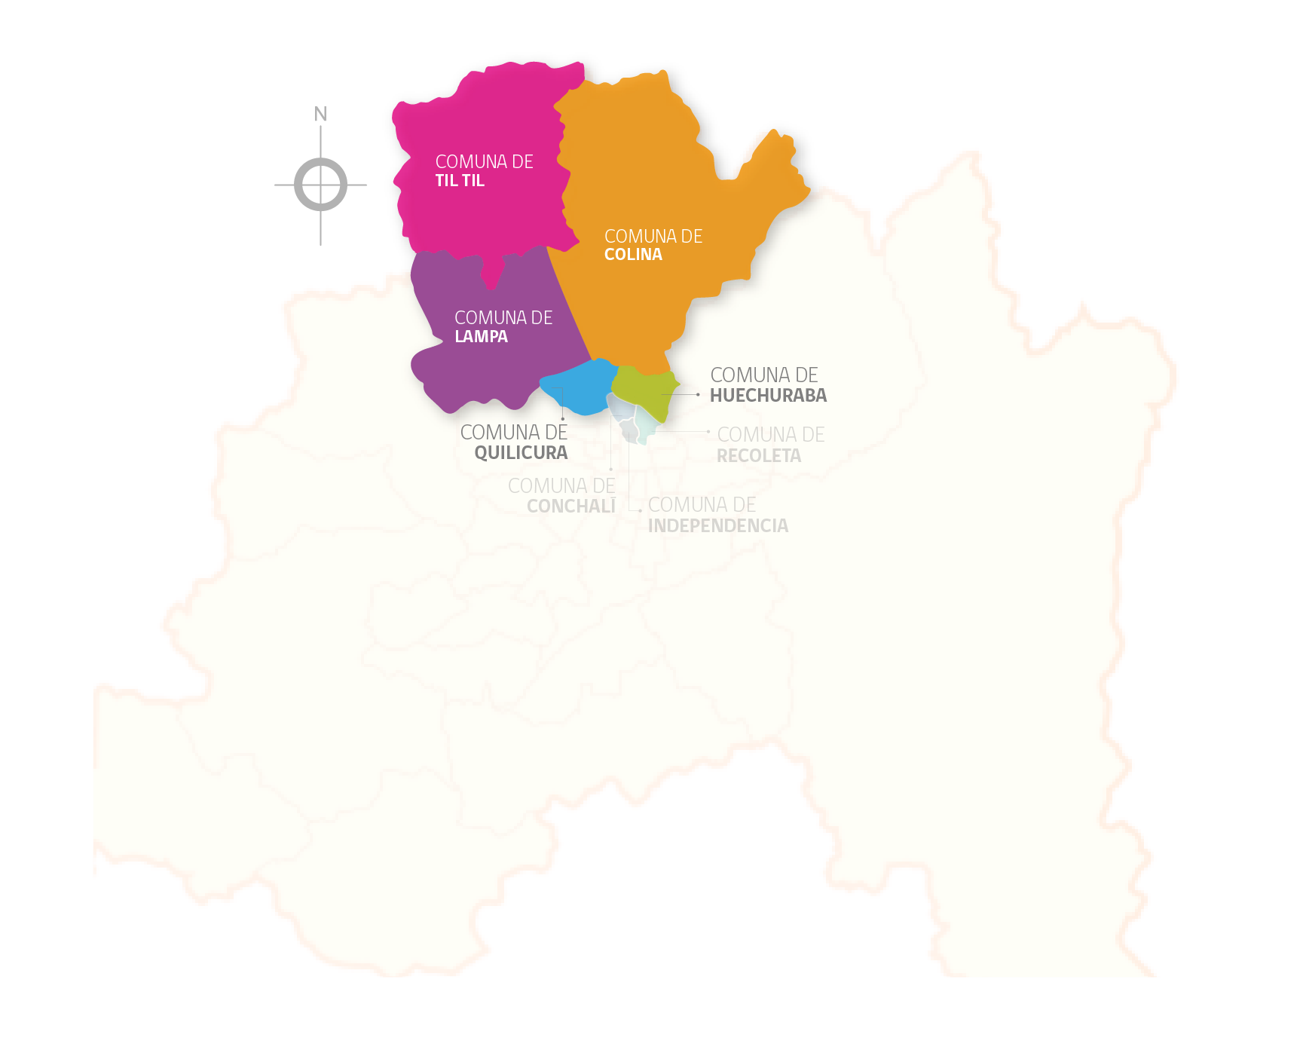
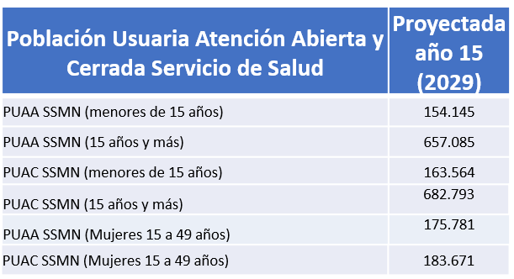
›› POBLACIÓN Y AREA DE INFLUENCIA| Hospital Zona Norte
Colina
Lampa
Til Til
Quilicura
Huechuraba
PUAA SSMN
2029
811.230
PUAC SSMN
2029
847.357
Población estimada INE 2029:
1.178.763

Slide 14
›› CARTERA ESPECIALIDADES | Hospital Zona Norte
GINECOLOGÍA/OBSTETRICIA
PEDIATRÍA
ODONTOLOGÍA
GERIATRÍA
MEDICINA
INTERNA
CIRUGÍA
Odontopediatría
Ortodoncia / Ortopedia
Endodoncia
Rehabilitación Oral
Rehabilitación Prótesis Removible
Periodoncia
Cirugía Bucal
Imagenología
Broncopulmonar
Cirugía General
Gastroenterología
Neurología
Nefrología / Diálisis
Cardiología
Cirugía Vascular Periférica
Dermatología
Traumatología
Broncopulmonar
Cirugía Infantil
Neurología

Slide 15
›› DATOS GENERALES| Hospital Zona Norte
ATENCION ABIERTA
Nº Box Consultas Médicas | 25
Unidad Medicina Integrativa | 4
TOTAL | 29
Box odontológicos | 16
ATENCIÓN DE URGENCIA
 | Proyección Año 15
N° de box urgencia (rendimiento 17.520 consultas / año) | 17
Adulto | 10
Mujer | 3
Niño | 4

Slide 16
›› DATOS GENERALES| Hospital Zona Norte
ATENCIÓN CERRADA
 | Proyección Año 15
DOTACIÓN CAMAS | 368
N° de camas Básicas: | 134
N° de camas cuidados medios : | 168
N° de camas críticas: | 36
Salud Mental (lo que corresponda según complejidad/resolución) | 30
Hospitalización Domiciliaria: | 15

Slide 17
›› ESTIMACIÓN PRODUCCIÓN| Hospital Zona Norte
8 Rx
ATENCIÓN QUIRÚRGICA
N° de Pabellones | 14
IQ Mayores Electivas (rendimiento 1350 IQ/año) | 8
Cirugía Mayor Ambulatoria (CMA) (rendimiento 1550 IQ/año) | 5
IQ Mayores Urgencia (rendimiento 3000 IQ/año) | 1
2 TAC
1 RNM
2
Mamógrafos
4
Salas Parto
Integral
(1854 PN)
18
Sillones
Diálisis
10
Ecotomógrafos

Slide 18
›› EQUIPOS Y EQUIPAMIENTO| Hospital Zona Norte
Ley de presupuesto | Demanda
Equipamiento | 8.703
Equipo | 2.805
Total general | 11.508

Slide 19
›› CONSOLIDADO DOTACIÓN| Hospital Zona Norte
Ley | Total | Turno | Diurno
19.664 | 159,5 | - | 159,5
15.076 | 144 | 144 | -
18.834 | 1448 | 700 | 748
Total | 1751,5 | 844 | 907,5
947
Total diario
199
TURNOS

Slide 20
›› PROGRAMA MÉDICO ARQUITECTÓNICO (PMA)| Hospital Zona Norte
PROGRAMA MEDICO ARQUITECTÓNICO HOSPITAL ZONA NORTE
09.06.2017
RESÚMEN GENERAL DE SUPERFICIES
UNIDAD
N°
NOMBRE
SUPERFICIE M2
A
1
ACCESO
393
B
2
ÁREA DIRECTIVA
736
SUBDIRECCIÓN GESTIÓN ADMINISTRATIVA
(Incluye Subdirección Gestión de las
C
3
921
Personas)
D
4
SUBDIRECCIÓN MEDICA
652
E
5
UNIDADES DE APOYO
9.516
F
6
ATENCION CERRADA
9.898
G
7
ATENCION ABIERTA
6.217
H
8
URGENCIA
1.592
I
9
RECINTOS TECNICOS
5.575
SUBTOTAL SUPERFICIE ÚTIL
35.500
CIRCULACIONES Y MUROS (57%)
20.235
TOTAL HOSPITAL
55.735
J
11
ÁREAS EXTERIORES (ESTACIONAMIENTO)
8.889
K
12
OTRA AREAS (SALA CUNA, SAMU)
929
TOTAL GENERAL
65.553

Slide 21
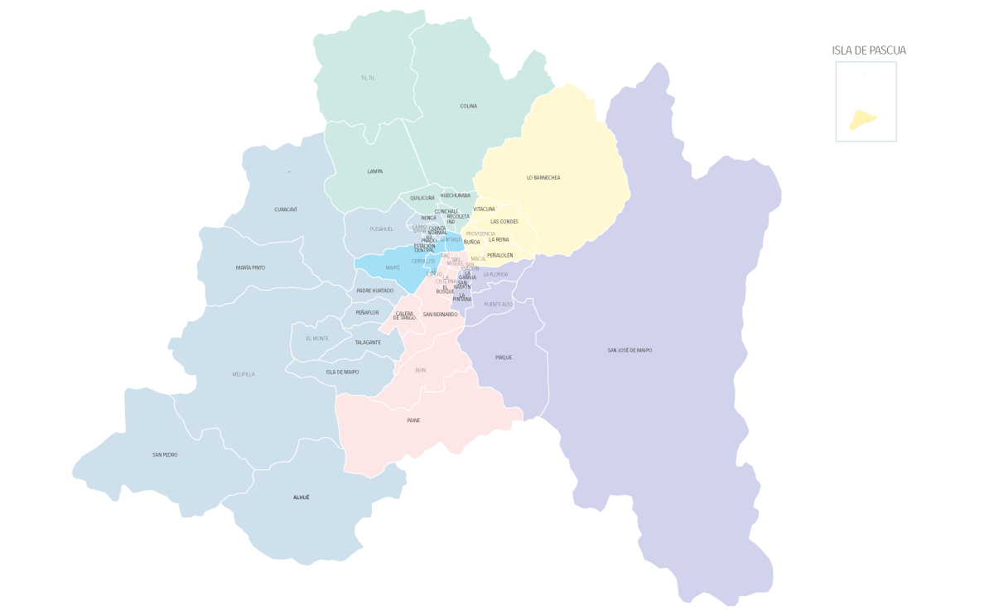
›› DATOS LICITACIÓN| Hospital Zona Norte
Inversión referencial : MMUS$ 202
Capacidad: 368 camas
Superficie aproximada: 70 mil m²
Población Beneficiaria: 800 mil usuarios

Slide 22
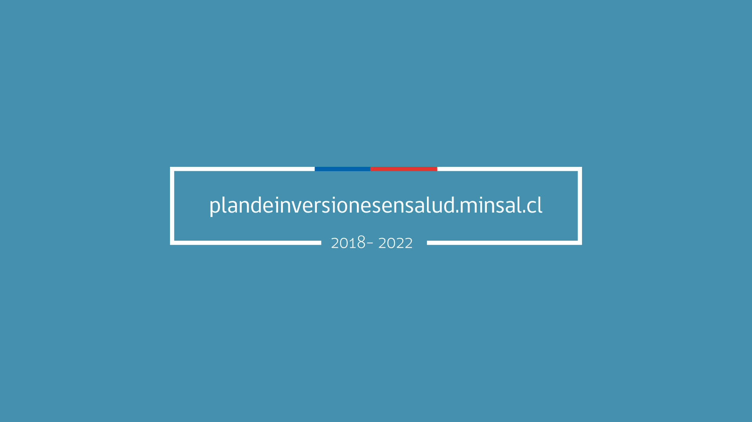

Slide 45
